Slide 1
Руководитель: Малюгина Л. А.
МОШИ «Ляминская СОШИ»
«Творчество 10-11»

Slide 2
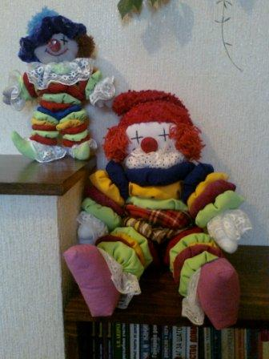
«веселые клоуны»
(ткань, синтепон)
Тайбина Александра-5 кл, Рынкова вика-5 кл

Slide 3
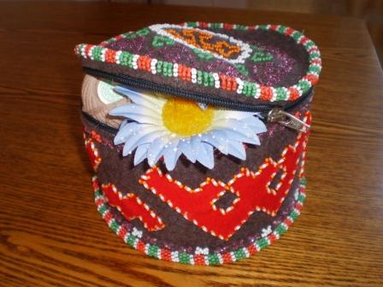
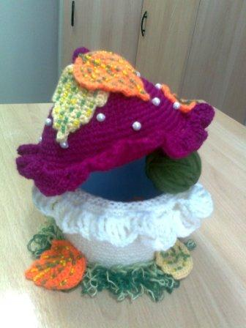
«туес»
(ткань-драп, бисер)
шкатулка«осень»
Пряжа (крючок)
Рынкова анна (13 лет).

Slide 4
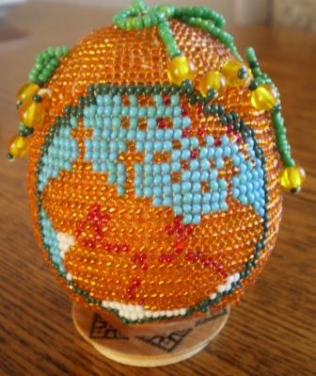
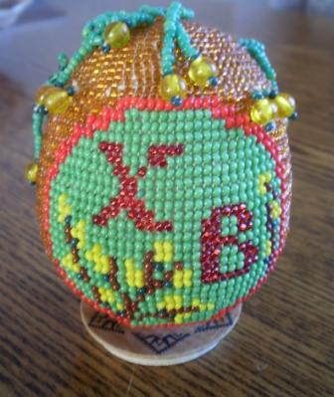
Сувенир «пасхальное яйцо»
(Бисер)
Тайбина александра – (13 лет).

Slide 5
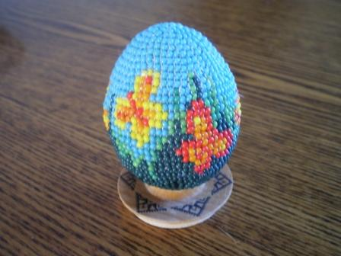
Сувенир «пасхальное яйцо» бисер
Денисова Надежда (13 лет).

Slide 6
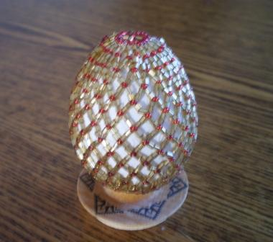
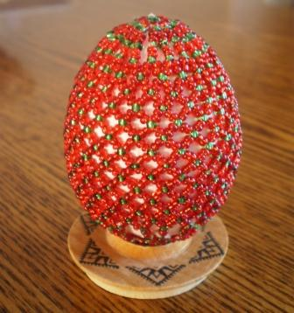
Лемпина татьяна (11 лет)
Сувенир «пасхальное яйцо»
бисер

Slide 7
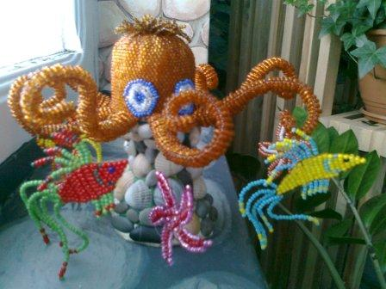
«Осьминог» кол. Работа (бисер)
Рынкова виктория (13 лет), кобылина екатерина (11 лет), покачева кристина(11 лет)

Slide 8
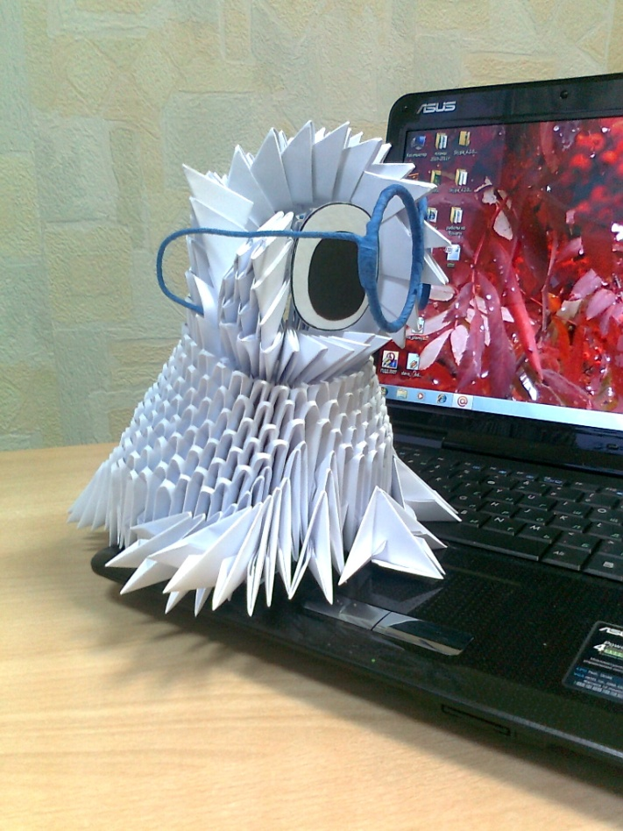
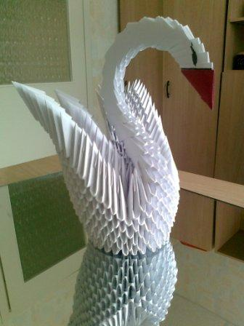
Рынкова виктория (13 лет), Велло анастасия (11 лет), лемпина татьяна (11 лет)
«сова»
Модульное оригами
«лебедь»
Модульное оригами

Slide 9
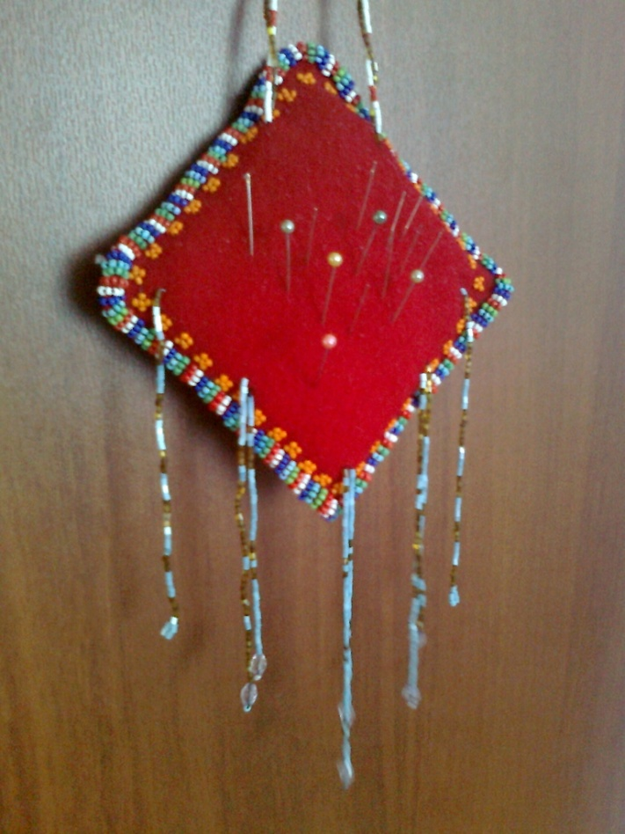
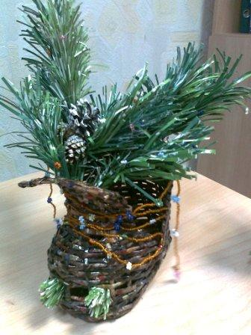
Тайбина аграфена (12 лет)
«Игольница»
(Ткань, бисер)
Сувенир «башмак»
(плетение из бумаги)
Тайбина александра (13 лет)

Slide 10
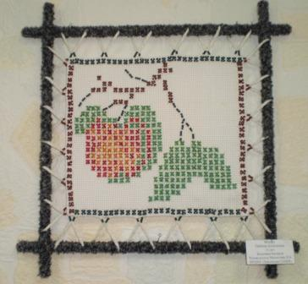
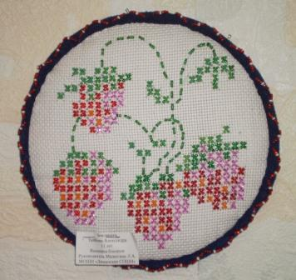
Денисова надежда (12 лет)
«яблоко»
(вышивка бисером)
«Земляника»
(вышивка бисером)
Тайбина александра (13 лет)

Slide 11
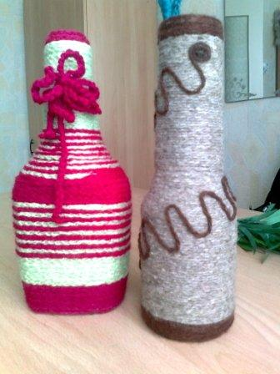
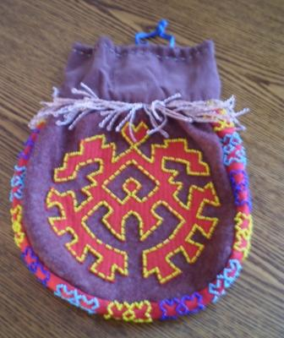
Рынкова анна (13 лет)
«ваза»
(Пряжа)
«тучан»
(ткань, бисер)

Slide 12
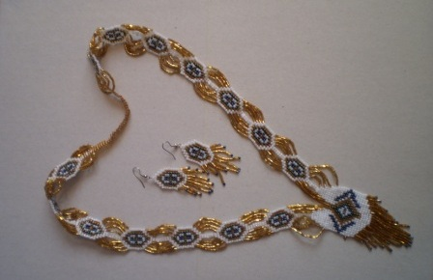
«гайтан»
(бисер)
Малюгина л.а.

Slide 13
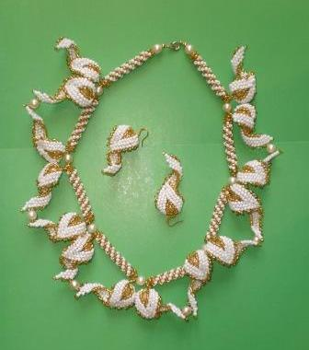
Гарнитур «крабики»
(бисер)
Малюгина л.а.

Slide 14
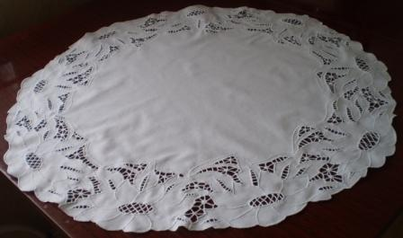
Салфетка «вальс цветов»
(вышивка ришелье)
Малюгина л.а.

Slide 15
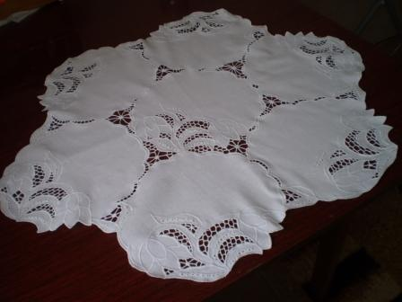
Салфетка «подснежники»
(вышивка ришелье)
Малюгина л.а.

Slide 16
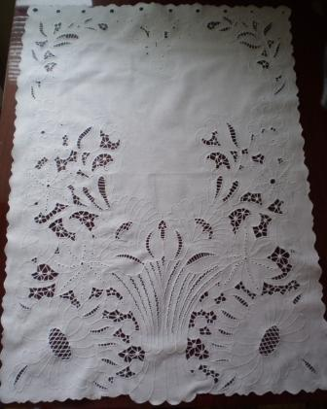
Шторка
(вышивка ришелье)
Малюгина л.а.

Slide 17
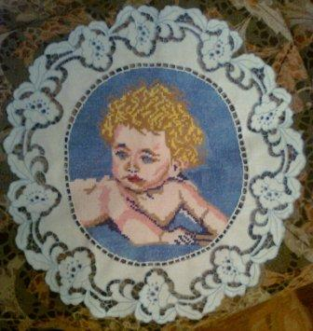
Салфетка
(вышивка-ришелье, крестик)
Тайбина александра (13 лет), Малюгина л.а.

Slide 18
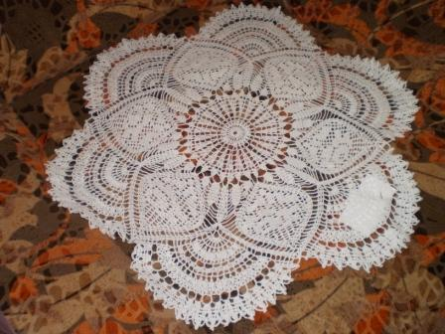
Салфетка
(крючок)
Малюгина л.а.

Slide 19
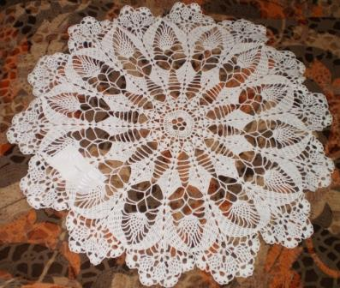
Салфетка
(крючок)
Малюгина л.а.

Slide 20
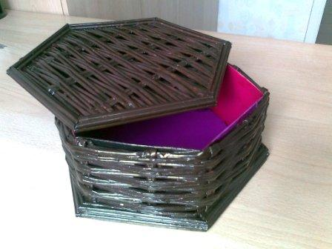
«Шкатулка в подарок»
(плетение из бумаги)
Малюгина л.а.

Slide 21
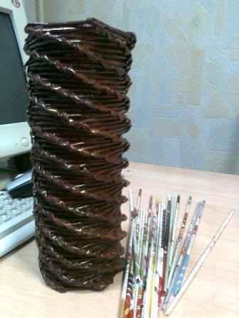
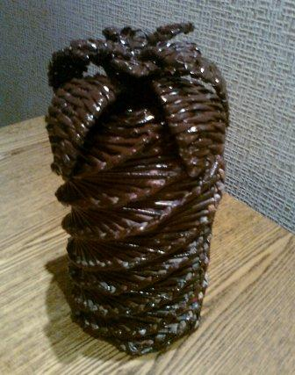
Тайбина а лександра (13 лет)
«ваза»
(Плетение из бумаги)
«копилка»
(Плетение из бумаги)

Slide 22
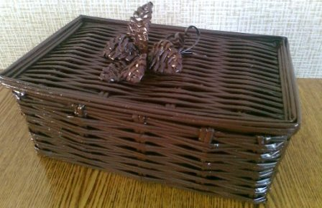
«Шкатулка для рукодельницы»
(плетение из бумаги)
Малюгина л.а.

Slide 23
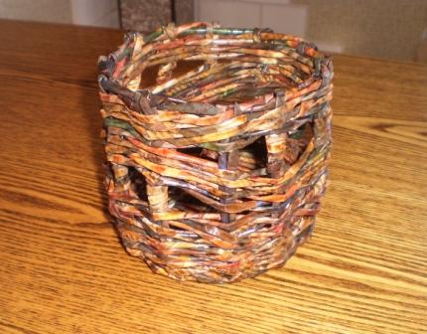
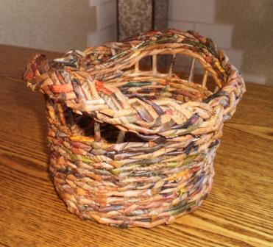
Корзинка
(плетение из бумаги)
Малюгина л.а.

Slide 24
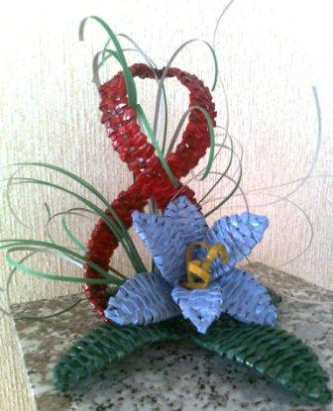
Сувенир к 8 марта
(плетение из бумаги)
Малюгина л.а.

